Slide 1
بررسی پارامترهای کوره EAF
دفتر فنی تحقیق و توسعه
سید حیدر علوی
زمستان 1403

Slide 3
1- مقدمه
در صورت بررسی می توامن کارهیاس
تسینتب ینتبس
یبسنب سیمنبتس ب یسب سیب سیب سیب سیب سیب سیب سیب سیب سیب سیب سیب سیب سی
سیب سیب سی
یسبنس یتب ستی
سینبت سمنیتب سمنیتب
یسبنسیتب منست
یستمن تبمنسیت بمنسیت بتسی
سیبت سینبتسمنی
یبمنستب مسیتبم سینب سیبنس

Slide 4
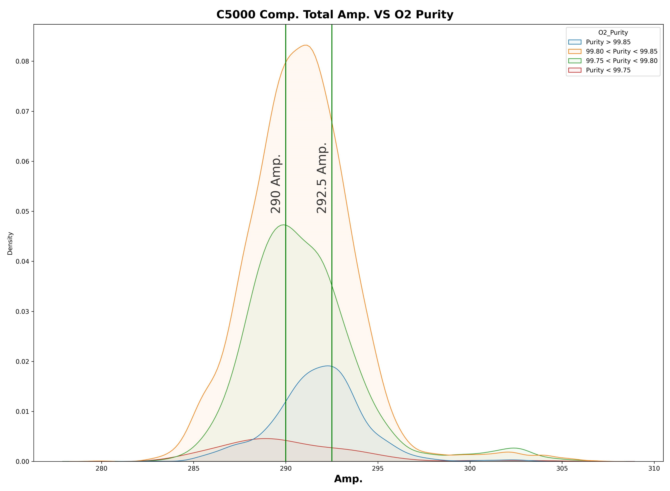
1- مقدمه
بتنسی تبنتسی بتسی
یابسبت سیبتسین بتسیب سیتب

Slide 5
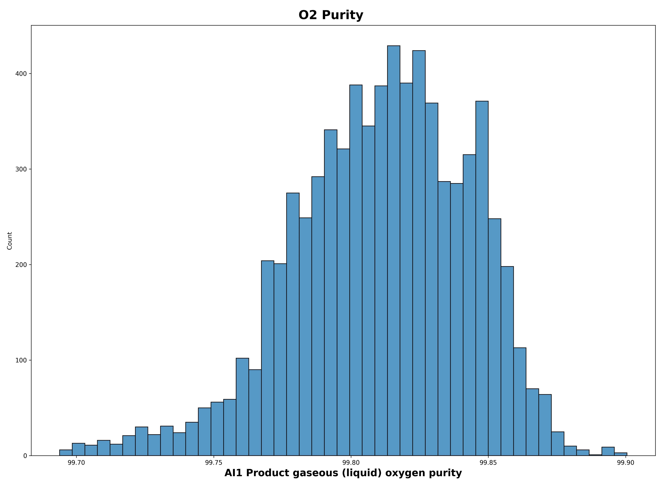
2- مقدمه
نتسیتب ستی س

